Slide 1
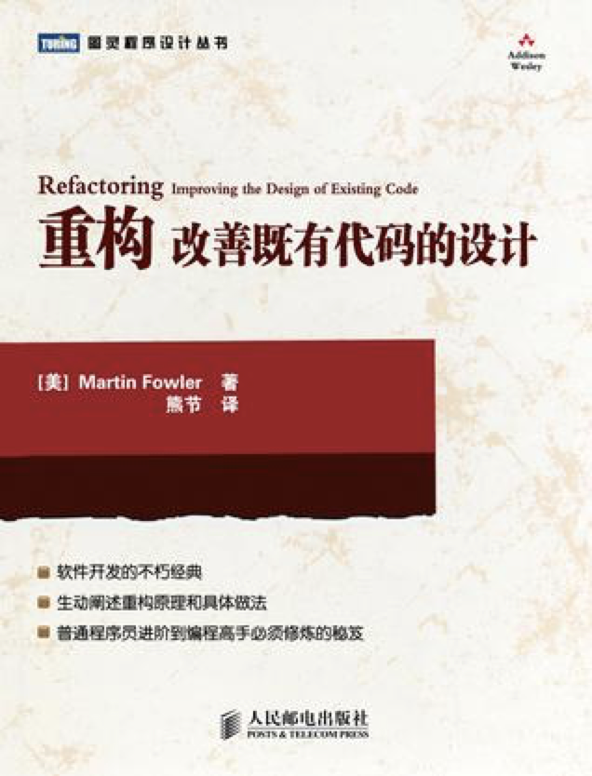

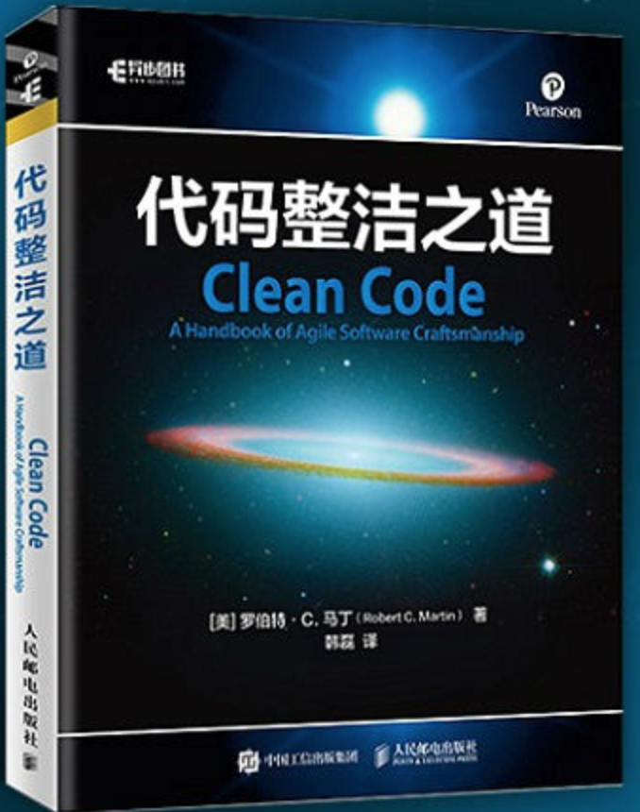
Refactoring
Improve the design of existing code
Martin Flower
Vicky, 2020/7/30

Slide 2
How to use this book
Code first, then read summary
Search the project code, the practice refactoring
Memo
gitee / github
https://gitee.com/YingVickyCao/YingVickyCao.github.io/tree/master/books/refactoring_improve_the_design_of_existing_code
Code
https://gitee.com/YingVickyCao/Refactoring-Improving-the-Design-of-Existing-Code

Slide 3
约定
类 <= 1000 行
函数 <= 50行, 最长100行

Slide 4
QA
1. 为什么需要重构？
2.什么时候需要重构？
3.重构有哪些方法？
4.如何检测重构以后是否引入新的bug？
5.平时开发中需要如何设计代码结构，做到以后尽量少或者小的重构？
+
6. 重构 在JS 中能用吗？
7. 项目架构非常common，不能一下子改完，该如何着手重构？

Slide 5
Read Example togeter
Version | Modify | Tool
v1 | Customer - switch -> method | Extract Method(110)
v2 | Customer - move amountFor | Move Method(142)
v3 | Customer - thisAmount | Replace tmp with query(120)
v4 | Customer - frequentRenterPoints -> method | Extract Method(110)
v5 | Customer - totalAmount -> method | Replace tmp with query(120)：性能？
v6 | Customer - frequentRenterPoints -> method | Replace tmp with query(120)：性能？
v7 | Rental.getCharge()->Moview.getCharge() Rental.getFrequentRenterPoints()->Movie.getFrequentRenterPoints() | Move Method(142)
v8 | Movie 类型 | Replace Type Code with State/Strategy(227) Self Encapsulate(171) :引入 State 模式
v9 | Movie - getCharge | Move Method(142):引入 State 模式
v10 | Price- getCharge switch | Replace Conditional with Polymorphism(255):引入 State 模式
v11 | Movie - getFrequentRenterPoints switch | Replace Conditional with Polymorphism(255):引入 State 模式

Slide 6
重构的定义
重构（名词）：对软件内部结构的调整，目的是在不改变软件可观察行为的前提下，提高其理解性，降低其修改成本。
重构（动词）：使用一系列重构手法，在不改变软件可观察行为的前提下，调整其结构。

Slide 7
Why
代码结构逐渐流失 ->改善设计
可读性
减少bug，帮助找到bug
提高编程速度

Slide 8
When can
Add
Bug
复审代码
+ 时间足够
When read code
5s
还能用、很难加功能
这次就算了/下次重构吧/ 专门找时间重构吧 -> 立刻

Slide 9
When can not
现有代码过于混乱
Not working
Deadline

Slide 10
哪些迹象表明何时必须重构 – 12/22)
Dupicated Code(重复代码)
Long Method（过长函数）
Large Class（过大的类）
Long Parmeter List（过长参数列）
Divergent Change（发散式变化）：一个类受多种变化的影响
Shotgun Surgery（霰弹式修改）：一种变化引发多个类相应修改
Feature Envy(依恋情结)
Data Clumps(数据泥团)
Primitive Obssession（基本类型偏执）
Switch Statements（Switch 惊悚现身）
Parallel Inheritance Hierarchies（平行继承体系)
Lazy Class（冗赘类）

Slide 11
哪些迹象表明何时必须重构 – 22/22
Speculative Generality（夸夸其谈未来性）
Temporary Field（令人迷惑的暂时字段）
Message Chains（过度耦合的消息链）
Middle Man（中间人）
Inappropriate Intimacy（狎昵关系）
Alternate Classes with Different Interfaces（异曲同工的类)
Incomplete Library Class（不完美的库类)
Data Class（纯雅的数据类）
Refused Bequest（被拒绝的馈赠）
Comments（过多的注释）

Slide 12
重构与性能
多数重构提高性能，少数反而降低性能
重构能使得性能提高更容易
二八原则
集中测试
测量工具
小幅度修改。每走一步，都需要编译、测试、再次度量。如果没有提高性能，应该撤销此次修改
持续提高

Slide 13
重构准备
重构之前，先有测试代码：自检能力 / 自测试
✔ 单元测试 : Junit ; 捕捉失败(false)/ 异常(exception)
✗ 功能测试：质量
Not all public 函数
边界条件 /
最容易出错/ 最常见/常见情况
如果没有Unit Test，用测试用例+应用场景：all case
Diff tool
Beyond Compare, IDE
Branch
refactor_current / refactor_master / feature

Slide 14
重构时
两顶帽子：添加新功能（修改），以及重构
软件开发过程中，经常变化帽子，但无论何时只能戴有一顶帽子。
小步前进、频繁测试

Slide 15
Problem in refactoring
数据库
接口 : public / pushlished interface
难以通过重构手法完成的设计改动
本书中重构手法的前提：“单进程软件”，并不适合并发和分布式程序设计。
并发和分布式程序设计，有着完全不同的重构技术。
寻找引用点
替换 ： 手动 / Diff tool
查找 ： 反射

Slide 16
+ QA
平时开发中需要如何设计代码结构，做到以后尽量少或者小的重构？
不能
架构
重构 在JS 中能用吗？
任何语言
项目架构非常common，不能一下子改完，该如何着手重构？
重构架构是超大范围的重构，即使使用重构手法也不能一下子改完。
逐个替换+测试用例
用重构按小步调和布局范围改善代码，使得代码清晰，能帮助找到更好的架构。

Slide 17
重构手法 – C6 重新组织函数
 | Name | Desc
 | Extract Method（110） | 提炼函数
 | Inline Method | 内联函数
 | Inline Temp | 内联临时变量
 | Replace Temp with Query | 以查询取代临时变量
 | Introduce Explain Variable（124） | 引入解释性变量
 | Split Temporary Variable | 分解临时变量
 | Remove Assignments to Parameter | 移除对参数的赋值动作
 | Replace Method with Method Object | 以函数对象取代函数
 | Substitute Algorithm | 替换算法

Slide 18
重构手法 – C7 在对象之间搬移特性
 | Name | Desc
 | Move Method (142) | 搬移函数
 | Move Field (146) | 搬移字段
 | Extact Class(149) | 提炼类
 | Inline Class Class(149) | 提炼类
 | Hide Delegate(159) | 隐藏“委托关系”

